Slide 1
Efektyvūs viešųjų pirkimų centralizavimo būdai remiantis CPO LT patirtimi
VšĮ CPO LT
2021 m.

Slide 2
pirkimų centralizavimo principai ir CPO LT vaidmuo
PO1 poreikiai
PO2 poreikiai
3
3
2
PO3 poreikiai
1
2
2
1 – centralizuojami pirkimai
2 – konsoliduojami pirkimai
3 – vienetiniai pirkimai
3

Slide 3
Centralizavimo būdai
CPO LT elektroninis katalogas
Viešųjų pirkimų vykdymas pagal atskirus kitų perkančiųjų organizacijų pavedimus
Konsoliduotų viešųjų pirkimų vykdymas tiek kataloge, tiek vykdant pirkimus pagal pavedimą
Notes:
Visi CPO LT pirkimai yra priskiriami centralizuotiems pirkimams.
CPO LT paslaugomis naudojasi daugiau nei 4000 perkančiųjų organizacijų;
Valdo ir administruoja CPO IS, kuri veikia duomenų pagrindu ir kurioje pirkimai atliekami be žmogiškojo faktoriaus įtakos;
El. kataloge, sukurtame dinaminių pirkimų sistemų ir preliminariųjų sutarčių pagrindu, administruoja 60 pirkimų modulių;
CPO LT katalogo pirkimuose varžosi daugiau kaip 800 tiekėjų.
CPO LT pagal pavedimą vykdo pirkimus jau 20-čiai perkančiųjų organizacijų.
Privaloma pirkimus atlikti per centrinę perkančiąją organizaciją, išskyrus VPĮ nustatytus atvejus.
Perkančiosios organizacijos privalo motyvuoti savo sprendimą neatlikti pirkimo naudojantis centrinės perkančiosios organizacijos paslaugomis, tai patvirtinantį dokumentą paskelbti pirkėjo profilyje ir jį saugoti kartu su kitais pirkimo dokumentais šio įstatymo 97 straipsnyje nustatyta tvarka.

Slide 4
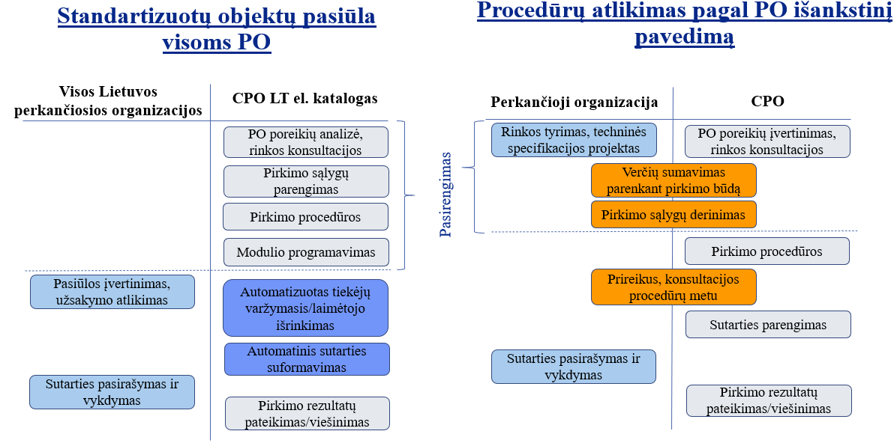
PIRKIMŲ CENTRALIZAVIMO BŪDAI
Notes:
Centralizuoti pirkimai gali būti vykdomi dviem būdais:
Per elektroninį katalogą (tinka standartizuotiems, daugeliui perkančiųjų organizacijų reikalingiems objektams);
Perkančioms organizacijos skirtų prekių, paslaugų ar darbų pirkimo procedūrų atlikimas pagal jų išreikštą konkretų poreikį.
Pirkimų, atliekamų per el. katalogą nauda:
pirkimai vyksta paprastai, skaidriai ir greitai automatiniu būdu, minimizuojant žmogiškojo veiksnio įtaką;
pirkimų standartizavimas ženkliai palengvina tiekėjų, ypač SVV, dalyvavimą viešuosiuose pirkimuose, mažina dalyvavimo sąnaudas ir didina jų konkurenciją.
pirkimai vykdomi duomenų pagrindu, tai leidžia kaupti ir analizuoti duomenis: nustatyti kainų vidurkius, būsimų pirkimų biudžetus, matyti tiekėjų aktyvumo matricą, atskleisti konkurencijos trūkumo priežastis ir operatyviai keisti praktiką.
pirkimus perkėlus į el. katalogą sumažinama pirkimų priežiūros apimtis.
pirkimai el. kataloge mažina šalies pirkimų organizavimo finansinius ir žmogiškuosius resursus, kai juo naudojasi daug vartotojų.
Kaip matyti iš skaidrės kairėje pusėje pateikiamos schemos, CPO atlieka didelį darbą pasirengimo pirkimo etape, kurio nereikia daryti pačiai PO.
Šiuo metu el. katalogu naudojasi 4047 perkančiosios organizacijos ir perkantieji subjektai.
Skaidrės dešinėje pusėje pateikiamas funkcijų tarp perkančiųjų organizacijų ir CPO pasiskirstymas, kai pirkimai atliekami pagal konkrečius užsakymus. Nors CPO gali pirkimus atlikti profesionaliau, perkančiosios organizacijos neišvengiamai turi dalyvauti rengiant techninę specifikaciją, teikiant ekspertines išvadas arba yra įtraukiami į tokios pirkimų komisijos sudėtį.
Šio modelio galimi neigiami aspektai:
ilgesnis prekių, paslaugų ar darbų įsigijimo procesas;
nelankstumas atliekant smulkius pirkimus;
nekokybiški centralizuoti pirkimai dėl resursų, patirties trūkumo, procesų sudėtingumo.

Slide 5
Dinaminė pirkimų sistema (DPS) vs preliminarioji sutartis
DPS
LANKSTUMAS, prisitaikymas prie besikeičiančių rinkos sąlygų
1. Galimybė bet kuriuo metu prisijungti naujiems tiekėjams
2. Galimybė tiekėjams lanksčiai siūlyti kainas
3. Galimybė DPS laikotarpiu koreguoti pirkimo dokumentus
Preliminarioji sutartis
Prognozuojamumas, STABILUMAS
1. Galimybė fiksuoti maksimalias pasiūlymo kainas
2. Galimybė numatyti privalomą tiekėjų dalyvavimą atnaujintame varžymęsi
3. Galimybė preliminariojoje sutartyje reglamentuoti kitus tiekėjo ir PO santykius
Notes:
DPS – automobiliai, kompiuteriai, medicinos priemonės
Kuras degalinėse, judrusis ryšys (kainos nekinta, aiškūs tiekėjai)

Slide 6












Pirkimų centralizavimas: kiekybinis aspektas
37dinaminės
18 kainos ir kokybės
pirkimų
sistemos
santykio
modulių
~ 71,5
860
pirkimų kiekvieną
darbo dieną
tiekėjų
60
14
pirkimo
modulių
naujų pirkimo
modulių 2020 m.

Slide 7

Konsoliduotieji pirkimai
Konsoliduotasis pirkimas – tai pirkimas, kai kelios perkančiosios organizacijos apsijungia, pirkdamos tas pačias prekes ar paslaugas, siekiant, kad dėl didesnių perkamų kiekių ir masto ekonomijos tiekėjas pasiūlytų geresnę kainą.

Slide 8
Kas gali inicijuoti konsoliduotąjį pirkimą?
2 ir daugiau PO (viršutinės ribos nėra);
Bet kuri PO, turinti poreikį tam tikroms prekėms ar paslaugoms, gali kreiptis ir siūlyti prie jos prisijungti kitoms PO ir pirkti tas pačias prekes (paslaugas) joms reikalingais kiekiais;
CPO LT gali inicijuoti bei pakviesti prisijungti PO.
Notes:
Konsoliduotų pirkimų lenta kataloge.

Slide 9
Konsoliduotuojo pirkimo dalyviai
Organizatorius;
Pakviestieji dalyviai (registruoti CPO LT katalogo naudotojai);
CPO LT darbuotojas, administruojantis konkretaus pirkimo modulį.

Slide 10
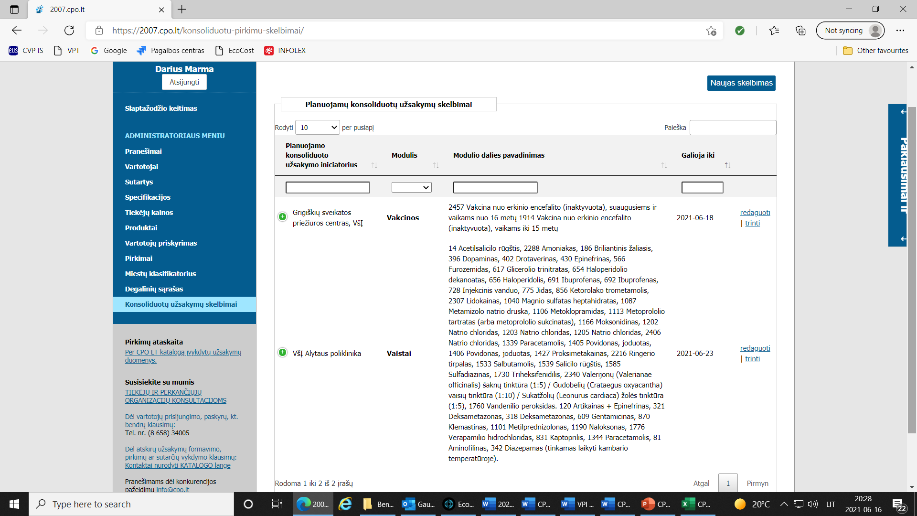

Slide 11
Konsoliduotojo pirkimo eiga
1. Organizatorius kreipiasi į kitas įstaigas (PO)
2. Pakviesti dalyviai nurodo savo poreikius
3. Organizatorius informuoja CPO LT apie pirkimą
4. Organizatorius arba CPO LT formuoja užsakymo krepšelį
5. CPO LT bendrauja su tiekėjais
6. Atnaujintas tiekėjų varžymasis, laimėtojo paskelbimas
7. Sutarčių pasirašymas
Notes:
Konsoliduotą pirkimą gali inicijuoti ir pati CPO LT, kviesdama tiekėjus prisijungti prie tokio pirkimo.

Slide 12

Ką laimi pirkėjai?
Dėl masto ekonomijos gaunami mažesnės kainos pasiūlymai ir taip PO taupo lėšas.
Atliekama viena pirkimo procedūra vietoje kelių, taip taupomas laikas ir žmogiškieji ištekliai bei mažėja pirkimo vykdymo sąnaudos.
Paveikslėlis iš www.google.com

Slide 13
Konsoliduotieji pirkimai 2020 m.
44 pirkimai;
Apie 75 % pirkimų vykdė ASPĮ;
Bendra vertė – 4,2 mln. Eur;
Sutaupymai – 1,3 mln. Eur;
Sukonsoliduoti 131 PO poreikiai vieno pirkimo metu.

Slide 14
Cpo lt inicijuoti konsoliduotieji pirkimai: rezultatai
4 vaistų pirkimai:
Bendra vertė – 1,1 mln. Eur;
Sutaupyta 30,4 tūkst. Eur;
Jei ASPĮ vykdytų pirkimus savarankiškai – būtų vykdomi 47 pirkimai
6 med. kaukių pirkimai:
Bendra vertė – 212 tūkst. Eur;
Sutaupyta net 599 tūkst. Eur;
Jei ASPĮ vykdytų pirkimus savarankiškai – būtų vykdomi 403 pirkimai

Slide 15
Konsoliduotųjų pirkimų rezultatai: medicinos srities pirkimai
Vaistų pirkimas
Organizatorius – RVUL;
6 ASPĮ poreikiai;
Bendra vertė – 777,5 tūkst. Eur;
Sutaupyta 143,6 tūkst. Eur (16 %)
Medicininių kaukių pirkimas
Organizatorius – Elektrėnų ligoninė;
2 ASPĮ poreikiai;
Bendra vertė – 50,0 tūkst. Eur;
Sutaupyta 197,2 tūkst. Eur (80 %)
Notes:
RVUL – Vilniaus universitetinė ligoninė

Slide 16
Konsoliduotųjų pirkimų rezultatai: elektros energija
Konsoliduoto pirkimo iniciatorė | Dalyvių skaičius | Planuotas biudžetas, Eur | Tiekėjo pasiūlymas, Eur | Sutaupymas (%)
Kėdainių rajono savivaldybės administracija | 54 | 1 300 000 | 609 562 | 53,1%
Vilniaus miesto savivaldybės administracija | 45 | 1 686 473 | 1 273 850 | 24,5%
Šiaulių rajono savivaldybės švietimo paslaugų centras | 27 | 159 375 | 157 142 | 1,4%
Plungės rajono savivaldybės administracija | 31 | 443 436 | 410 600 | 7,4%
Kazlų Rūdos savivaldybės administracija | 20 | 236 337 | 236 337 | -
Marijampolės savivaldybės administracija | 14 | 606 708 | 580 288 | 4,4%
Šilalės rajono savivaldybės administracija | 9 | 200 000 | 182 324 | 8,8%
Šilalės rajono savivaldybės administracija | 7 | 57 959 | 44577 | 23,1%
Telšių rajono savivaldybės administracija | 21 | 204 335 | 179 013 | 12,4%

Slide 17
Viešųjų pirkimų procedūrų atlikimas kitų po vardu
CPO LT ne tik suteikia galimybę PO įsigyti el. kataloge esančių prekių, paslaugų ar darbų, bet ir atlieka konkrečias viešųjų pirkimų procedūras perkančiųjų organizacijų vardu.
Notes:
Šiuo metu pirkimus pagal pavedimą atliekame 20 PO. PVZ: Registrų centras, Statistikos departamentas, Respublikinė Panevėžio ligoninė, Radviliškio rajono savivaldybė ir kt.

Slide 18
Ką svarbu žinoti Pavedant cpo lt atlikti Dalies ar visų viešųjų pirkimų procedūras
Būtina sutartis
Paslaugų įkainiai
Pirkimų valdymo sistema
Standartizuoti pirkimų dokumentai
Ekspertų pasitelkimas vykdant pirkimus
CPO LT konsultacijos
Galimybė PO skirti komisijos narį / ekspertą
Procedūrų ataskaitos, skelbimai, sudarytų sutarčių viešinimas
Notes:
PO ir CPO LT pasirašo sutartį dėl centralizuotų viešųjų pirkimų veiklos vykdymo (Viešųjų pirkimų įstatymo 82 str. 5 d.);
CPO LT pirkimus atlieka vadovaujantis LR Ekonomikos ir inovacijų ministro įsakymu „Dėl Viešosios įstaigos CPO LT teikiamų paslaugų kainų ir tarifų nustatymo“;
Visa informacija ir dokumentais, reikalingais viešojo pirkimo procedūrai vykdyti, perkančioji organizacija ir CPO LT apsikeičia pirkimų valdymo sistemoje (PO suteikiama prieiga, darbuotojai apmokomi, konsultuojami);
Standartizuoti pirkimo dokumentai;
CPO LT konsultuoja PO dėl pirkimui atlikti reikalingų duomenų ir informacijos pateikimo, tinkamų techninių specifikacijų parengimo;
Siekiant kokybiško ir poreikius atitinkančio pirkimo objekto įsigijimo, pirkimų vykdymui pasitelkiami ekspertai;
PO, siekdama aktyviai dalyvauti viešojo pirkimo procese, gali skirti komisijos narį / ekspertą į pirkimo procedūras vykdančią CPO LT viešųjų pirkimų komisiją;
Šalims susitarus, CPO LT gali teikti procedūrų ataskaitas, skelbti skelbimus apie sudarytas sutartis ir / ar viešinti sudarytas sutartis, jų pakeitimus, laimėjusių tiekėjų pasiūlymus.

Slide 19
Kontaktai
Visa informacija apie kataloge esančius pirkimų modulius ir kontaktiniai asmenys:
https://2007.cpo.lt/katalogas/
Konsoliduoti pirkimai:
https://2007.cpo.lt/konsoliduotu-pirkimu-skelbimai/
Atskirų pirkimų vykdymas:
https://www.cpo.lt/vie-pirkimu-atlikimas-pagal-igaliojima/
Notes:
Kartą į ketvirtį organizuojami mokymai naujiems katalogo naudotojams.

Slide 20
Ačiū už dėmesį

